Slide 1

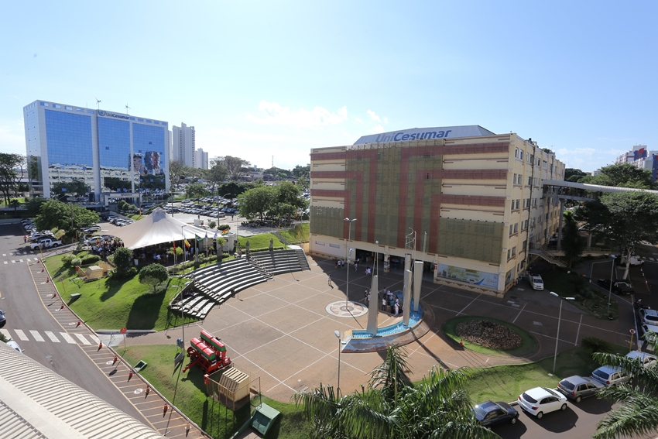

<número>
Dorivan Kadatz Borba
Modelagem Estatística
Prof. Tiago Saguiura

Slide 2


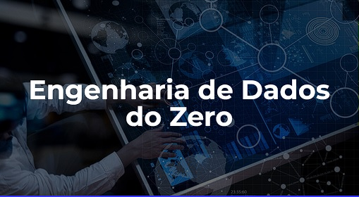



<número>
Stack Academy
Felipe Santana
Rodrigo Santana
stackacademy.com.br

Slide 3

<número>
Técnicas para tratamento de valores Nulos.
Deletando todos os dados nulos perderíamos aproximadamente ¼ dos dados.
Média simples
Tomar cuidado na quantidade de dados a ser tratada com essas técnicas para não tornar a base de dados enviesada, com muitos valores sintéticos.
Moda
stackacademy.com.br
mediana
Remover os Valores nulos
Construir um modelo estatístico para estimar os valores

Slide 4
<número>
Conhecendo as variáveis:
Leituras diárias dos valores de qualidade do ar de 1º de maio de 1973 a 30 de setembro de 1973 em Nova York
Ozone: Média de ozônio em partes por bilhão, medido entre 13:00 e 15:00 horas na ilha de Roosvelt, esse ozônio é medido a nível do solo.
Solar.R: Radiação solar media em Langleys, na faixa de frequência 4000 – 7700 Angstroms, das 08:00 as 12:00 no Central Park.
Wind: Velocidade média do vento em milhas por hora, medido das 07:00 as 10:00 horas no Aeroporto La Guardia.
Temp: Temperatura máxima diária em graus Fahrenheit no Aeroporto La Guardia.
Day: Dia em que as observações foram medidas

Slide 5
<número>
Usaremos a temperatura, velocidade do vento e a radiação solar para predizer o Ozone???
Métodos para medição de ozônio presentes no ar:
Adsorção de UV: Utiliza um equipamento que ao inserir o gás ele vai reagir com a radiação UV emitida pela lâmpada e o sensor variará a leitura de acordo com a concentração de ozônio analisada. Quanto maior a concentração, menor será a leitura pelo sensor de UV.
Tecnologia de semicondutor de óxido metálico: Baseia-se em uma pastilha semicondutora que ao ser montado em um circuito nas especificações do fabricante, cria uma ionização que atrai moléculas de ozônio presentes na atmosfera para o sensor, onde libera elétrons que é transformado em milivolts e varia de acordo com a concentração de ozônio presente.
Método iodométrico: Processo químico que utiliza uma coluna de ozonização, iodeto de potássio,
Ácio sulfúrico, tiossulfato de sódio, e uma receita de cálculos um bocado generosa de grande.
Mason Filho, Vivaldo . Analisador de Gás Ozônio: Como medir a concentração no ar?. My Ozone. 30 de Junho de 2021. Disponível em:<https://www.myozone.com.br/analisador-de-gas-ozonio-como-medir-a-concentracao-no-ar/> Acesso em: 10 de Agosto de 2022

Slide 6
<número>
Links de referência:
Dicas missing values: https://www.youtube.com/watch?v=imIiUy3loB8
Dicas missing values: https://www.youtube.com/watch?v=nzXC_nv22QI
Modelos Multiplos: https://www.youtube.com/watch?v=4YLOwyx_hxo
Multicolinearidade: https://www.youtube.com/watch?v=UOHxeacprBo
Ozônio a nível do solo: <https://www.dec.ny.gov/cfmx/extapps/aqi/aqi_forecast.cfm>
Ozônio a nível do solo: <https://www.dec.ny.gov/cfmx/extapps/aqi/aqi_info.cfm>
Calculo categoriza ozonio: <https://www.airnow.gov/sites/default/files/2020-05/aqi-technical-assistance-document-sept2018.pdf>

